Slide 1

Eagrán 26.10
Réamhrá
ar Bitcoin
Treoir do Thosaitheoirí

Slide 2

Cén fáth a bhfuil airgead tábhachtach?
Úsáidimid airgead gach lá, ach is annamh a fhiafraímid conas a oibríonn sé.
Notes:
Foinse: My First Bitcoin, Réamhrá ar Bitcoin, Treoir do Thosaitheoirí, eagrán 26.10. Curtha in oiriúint faoi cheadúnas Creative Commons Cur i Leith-Comhroinnt 4.0 Idirnáisiúnta; úsáidtear an ceadúnas céanna don tacar sleamhnán seo. Is áis é an tacar sleamhnán seo do chur i láthair faoi stiúir oideora, bunaithe ar shé cheist na treorach. Cuirigí na samplaí, an luas agus an cur i láthair in oiriúint do bhur bpobal féin, agus an bhrí agus na teachtaireachtaí sábháilteachta á gcoinneáil agaibh. Ní thugtar le fios gur cheart fad seasta a bheith ag aon seisiún.

Slide 3

Ní stadann formhór na
ndaoine riamh chun
machnamh a dhéanamh ar
airgead
Gan é a thuilleamh, gan é a chaitheamh, ach machnamh a dhéanamh ar céard atá ann agus ar an gcaoi a n-oibríonn sé.
Réamhrá ar Bitcoin · Cén fáth a bhfuil airgead tábhachtach?
Notes:
Cuirigí tús leis an bpictiúr: úsáideann gach duine timpeall orainn airgead gan é a cheistiú. Fiafraígí den ghrúpa cathain a smaoinigh siad go deireanach ar an áit as a dtagann airgead.

Slide 4

Cúig Cheist chun Tús a Chur
Cén fáth a bhfuil airgead de dhíth ar dhaoine?
Cad a fhágann gur airgead é rud éigin?
Cé atá in ann an t-airgead a úsáideann sibh a chruthú nó a rialú?
Cén fáth a bhfuil luach ag an airgead a úsáideann sibh?
An gceannaíonn bhur n-airgead an méid céanna agus a cheannaigh sé roimhe seo?
Coinnígí bhur bhfreagraí
Scríobhaigí freagra gairid ar gach ceist. Fillfidh sibh orthu ag an deireadh.
Réamhrá ar Bitcoin · Cén fáth a bhfuil airgead tábhachtach?
Notes:
Tugaigí cúpla nóiméad do na foghlaimeoirí chun scríobh. Ná hiarraigí ar aon duine sonraí pearsanta airgeadais a roinnt. Fillfear ar na freagraí seo ar shleamhnán na bpríomhphointí “Cad atá romhainn?”.

Slide 5

Fíric nó Tuairim?
Fíric: "Glactar leis an nóta bainc seo chun cánacha a íoc." Is féidir é sin a sheiceáil.
Tuairim: "Is é seo an cineál airgid is fearr." Teastaíonn critéir agus fianaise chuige sin.
Is chun críocha oideachais amháin atá an treoir seo. Ní chuirtear comhairle airgeadais, infheistíochta, dlí ná cánach ar fáil inti, agus ní deirtear libh inti aon rud a cheannach, a dhíol ná a choinneáil.
Réamhrá ar Bitcoin · Cén fáth a bhfuil airgead tábhachtach?
Notes:
Cuirigí an t-idirdhealú seo i bhfeidhm i rith an tseisiúin ar fad. Nuair a dhéantar maíomh, fiafraígí: an féidir linn é a sheiceáil, nó an bhfuil critéir agus fianaise ag teastáil ina leith?

Slide 6

Cad is airgead ann?
Is uirlis mhalartaithe é an t-airgead.

Slide 7

Babhtáil agus comhtharlú dúbailte na mianta
Caithfidh gach duine den bheirt a bheith ag iarraidh a bhfuil ag an duine eile, ag an am céanna agus i gcainníochtaí oiriúnacha.
Réamhrá ar Bitcoin · Cad is airgead ann?
Notes:
Úsáidigí sampla na treorach: saothraíonn sibh rís agus teastaíonn bróga uaibh, ach teastaíonn ola chócaireachta ón ngréasaí, ní rís. Tugann eacnamaithe comhtharlú dúbailte mianta air seo.

Slide 8
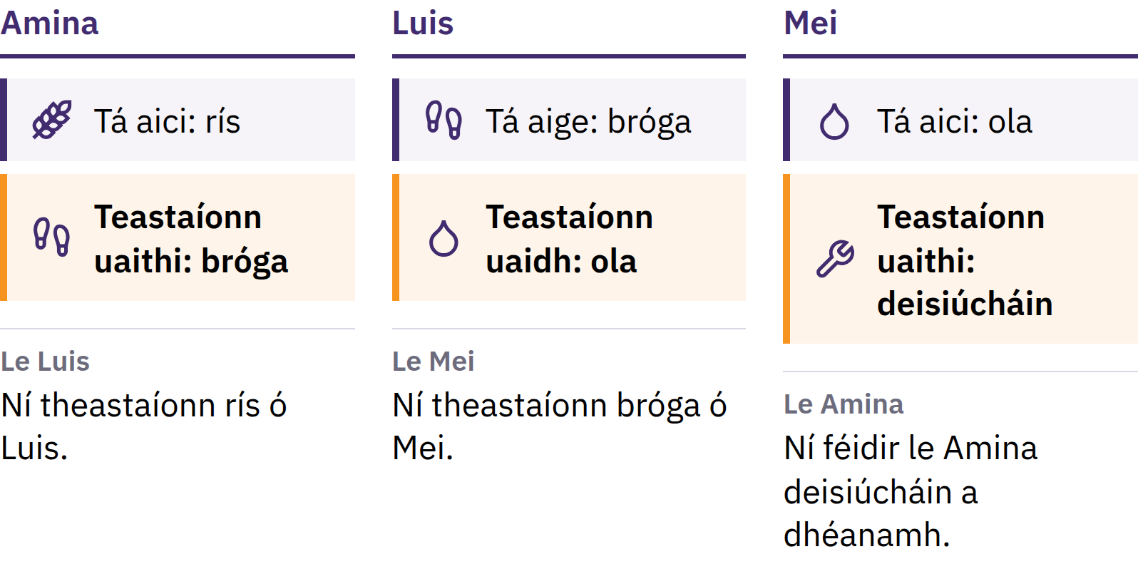
Babhtáil agus comhtharlú dúbailte na mianta
Caithfidh gach duine den bheirt a bheith ag iarraidh a bhfuil ag an duine eile, ag an am céanna agus i gcainníochtaí oiriúnacha.
Réamhrá ar Bitcoin · Cad is airgead ann?
Notes:
Úsáidigí sampla na treorach: saothraíonn sibh rís agus teastaíonn bróga uaibh, ach teastaíonn ola chócaireachta ón ngréasaí, ní rís. Tugann eacnamaithe comhtharlú dúbailte mianta air seo.

Slide 9

Is uirlis mhalartaithe é an t-airgead
Ní bhíonn airgead ag teastáil ó aon duine ar a shon féin. Tá sé úsáideach toisc go nglacann daoine eile leis, agus iad ag súil go nglacfaidh daoine eile leis níos déanaí.
Réamhrá ar Bitcoin · Cad is airgead ann?
Notes:
Níl i nóta bainc ach píosa páipéir. Réitíonn airgead fadhb na babhtála tríd an díol a scaradh ón gceannach: díolann sibh bhur rís le duine amháin agus ceannaíonn sibh bróga ó dhuine eile. Is é sin a dhéanann idirdhealú idir airgead agus babhtáil.

Slide 10

Trí rud a dhéanann airgead
Meán malairte: glacann daoine leis mar íocaíocht
Aonad cuntais: cuirtear praghsanna in iúl ann
Stór luacha: aistríonn sé luach ón lá inniu go dtí an todhchaí
Ní stórálann aon airgead luach go foirfe, ach cailleann cineálacha áirithe cumhacht cheannaigh níos moille ná cinn eile.
Réamhrá ar Bitcoin · Cad is airgead ann?

Slide 11

Ó Shliogáin go Páipéar
Sliogáin, salann, coirníní, beostoc, copar, airgead, ór
Miotail lómhara: gann, marthanach, a nglactar leo go forleathan
Éilimh ar pháipéar is féidir a fhuascailt ar chainníocht shonraithe miotail
Caighdeáin óir: aonad airgeadra atá nasctha go dlíthiúil le hór
Bhí na rialacha éagsúil ó áit go háit agus ó thréimhse go tréimhse.
Réamhrá ar Bitcoin · Cad is airgead ann?

Slide 12
Airgead fiat
1971: chuir na Stáit Aontaithe deireadh le malartú oifigiúil dollar ar ór ag rialtais eachtracha agus bainc cheannais
Sa lá atá inniu ann, is airgead fiat iad formhór na n-airgeadraí náisiúnta: eisítear iad faoi údarás an rialtais, agus ní féidir iad a fhuascailt ar ór ná ar aon tráchtearra eile
Is é Fiat an focal Laidine ar "bíodh sé déanta", a thuigtear go minic mar "le foraithne"
Glactar leis toisc go n-úsáideann daoine, gnólachtaí, bainc agus rialtais é; tugann dlíthe stádas dlíthairisceana dó agus éilíonn siad go n-úsáidfí é chun cánacha a íoc
Réamhrá ar Bitcoin · Cad is airgead ann?

Slide 13

Chuamar ó airgead a raibh rud
éigin mar thaca leis go hairgead a
raibh muinín as duine éigin mar
thaca leis.
Réamhrá ar Bitcoin · Cad is airgead ann?

Slide 14

Cad atá Cearr lenár gcuid Airgid?
Nuair a chloiseann daoine an focal boilsciú, is gnách go smaoiníonn siad ar phraghsanna ag ardú.

Slide 15
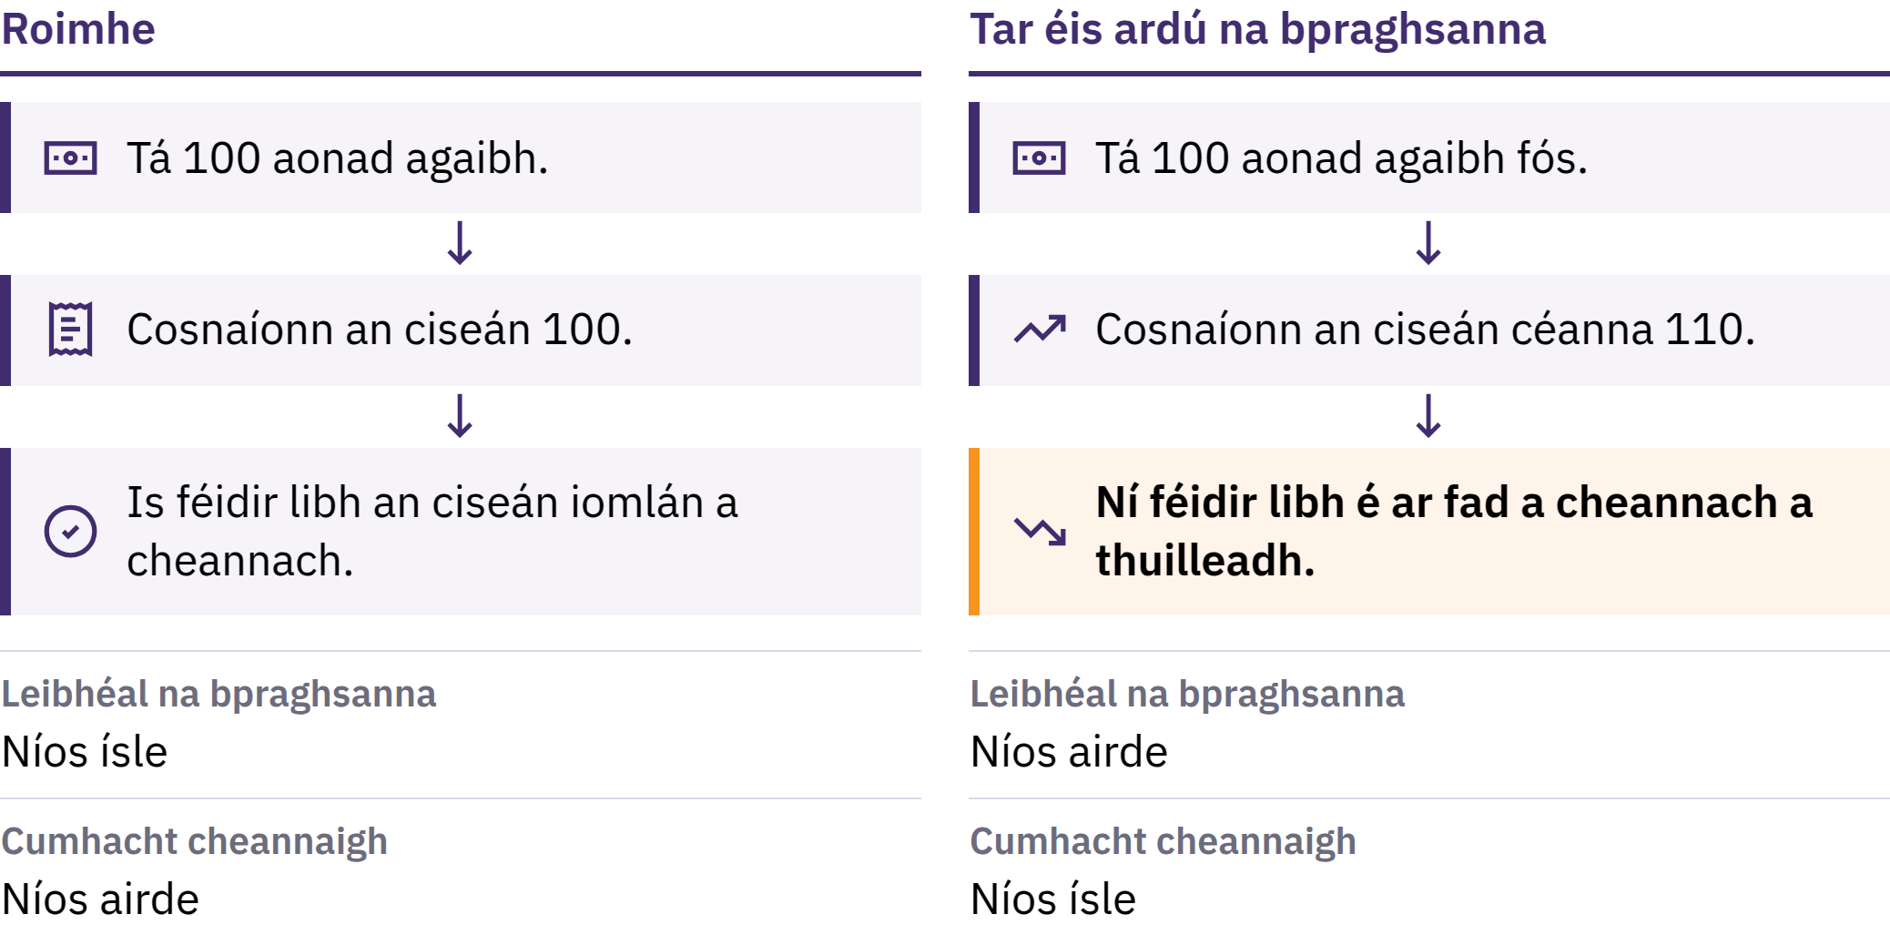
Boilsciú agus Cumhacht Cheannaigh
Réamhrá ar Bitcoin · Cad atá Cearr lenár gcuid Airgid?
Notes:
Is éard is boilsciú praghsanna ann ná ardú leanúnach ar leibhéal ginearálta na bpraghsanna. Is í an chumhacht ceannaigh an taobh eile de sin: an méid is féidir le haonad airgid a cheannach. Má ardaíonn praghas ciseáin d’earraí bunúsacha ó 100 aonad airgeadra go 110, ní féidir leis an 100 aonad céanna an ciseán iomlán a cheannach a thuilleadh.

Slide 16

Boilsciú agus Cumhacht Cheannaigh
Réamhrá ar Bitcoin · Cad atá Cearr lenár gcuid Airgid?
Notes:
Is éard is boilsciú praghsanna ann ná ardú leanúnach ar leibhéal ginearálta na bpraghsanna. Is í an chumhacht ceannaigh an taobh eile de sin: an méid is féidir le haonad airgid a cheannach. Má ardaíonn praghas ciseáin d’earraí bunúsacha ó 100 aonad airgeadra go 110, ní féidir leis an 100 aonad céanna an ciseán iomlán a cheannach a thuilleadh.

Slide 17

Iomaí Cúis, Rogha Amháin
Méadú ar airgead agus ar chreidmheas
Suaitheadh sa soláthar agus athruithe ar an éileamh
Airgeadra atá ag lagú, cánacha, costais táirgthe
Rogha is ea cúis amháin, ní timpiste: i gcóras airgid fiat, is féidir le líon beag institiúidí an soláthar airgid agus creidmheasa a mhéadú agus a rialacha a athrú.
Réamhrá ar Bitcoin · Cad atá Cearr lenár gcuid Airgid?
Notes:
Bíonn eacnamaithe ag díospóireacht faoin tábhacht a bhaineann le gach cúis. Dírígí ar an aon chúis amháin atá ina cinneadh seachas ina timpiste.

Slide 18
Ganntanas agus Luach
Is fiú níos mó an bunleagan den Mona Lisa ná aon chóip: is é an t-aon bhunleagan é
Ní chruthaíonn ganntanas luach as féin, ach nuair a bhíonn rud éigin ag teastáil ó dhaoine, bíonn tábhacht lena sholáthar
Nuair a fhásann an soláthar airgid níos tapúla ná an méid is féidir a cheannach leis, is gnách go mbíonn gach aonad in ann níos lú a cheannach
Réamhrá ar Bitcoin · Cad atá Cearr lenár gcuid Airgid?

Slide 19
Ní théann an boilsciú i bhfeidhm ar gach duine ar an gcaoi
chéanna
D’fhéadfadh airgead tirim agus coigilteas cumhacht ceannaigh a chailleadh
D’fhéadfadh úinéirí sócmhainní a bhfuil a bpraghas ag ardú a bheith cosanta go pointe áirithe
Coigeartaítear pá agus praghsanna ar luasanna éagsúla
Ní hionann iarmhéid bainc agus airgead tirim in bhur lámh: is gealltanas ón mbanc é go n-íocfaidh sé libh. Is iondúil go gcomhlíontar an gealltanas sin, ach braitheann sé ar an mbanc agus ar na rialacha a bhaineann leis.
Réamhrá ar Bitcoin · Cad atá Cearr lenár gcuid Airgid?

Slide 20
Bainigí triail as: Seiceáil ar chumhacht ceannaigh
Roghnaígí gnáthearra amháin: arán, iompar, nó creidmheas fóin
Scríobhaigí síos a phraghas inniu
Fiafraígí de dhuine cé mhéad a chosain sé roinnt blianta ó shin, agus seiceálaigí taifead iontaofa más féidir libh
Ar tháinig méadú ar ioncaim ag an ráta céanna? Cad eile a d’fhéadfadh an t-athrú a mhíniú?
Réamhrá ar Bitcoin · Cad atá Cearr lenár gcuid Airgid?
Notes:
Oibríonn sé seo gan aon ghléas ná nasc idirlín. Déanaigí comparáid idir freagraí an ghrúpa, agus meabhraígí do na foghlaimeoirí nach leor praghas amháin chun boilsciú a thomhas ina iomláine.

Slide 21
Oibríonn airgead fiat, ach baineann rioscaí leis
Íocaíochtaí áisiúla, creidmheas solúbtha, uirlisí chun freagairt ar ghéarchéimeanna
Ach is féidir a sholáthar agus a rialacha a athrú, agus is beag tionchar atá ag na daoine a úsáideann é ar na cinntí sin
Sin an fáth a lorgaíonn daoine roghanna eile, agus an fáth ar cruthaíodh Bitcoin.
Réamhrá ar Bitcoin · Cad atá Cearr lenár gcuid Airgid?

Slide 22

Cad é Bitcoin?
Airgead digiteach atá díláraithe, a bhfuil soláthar teoranta aige, agus ar féidir é a sheoladh ó phiara go piara gan cead bainc.

Slide 23
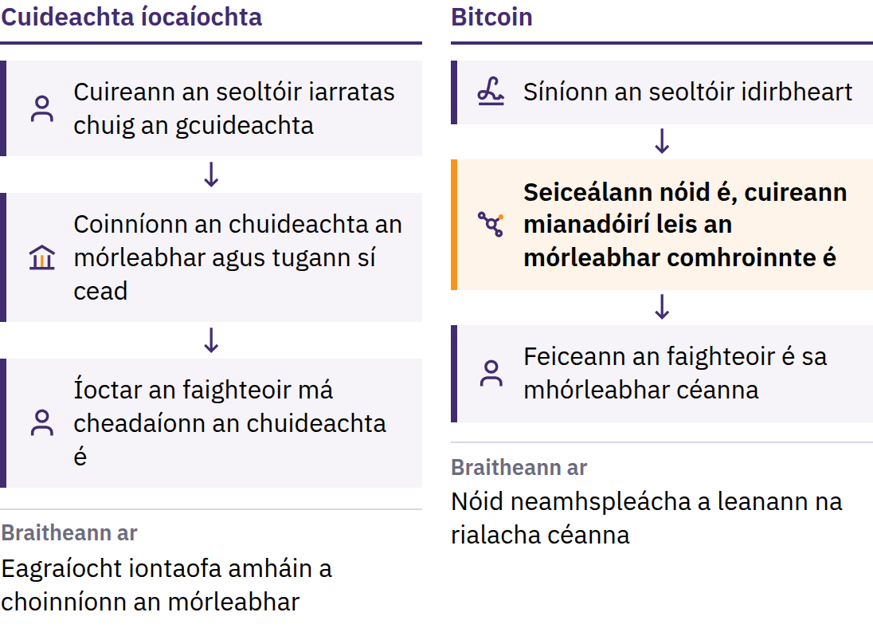
Fadhb an Chaiteachais Dhúbailte
31 Deireadh Fómhair 2008: foilsíonn Satoshi Nakamoto Bitcoin: Córas Airgid Thirim Leictreonaigh ó Phiara go Piara. Eanáir 2009: cuirtear tús leis an líonra.
Réamhrá ar Bitcoin · Cad é Bitcoin?
Notes:
Roimh Bitcoin, bhraith seoladh airgid ar líne i gcónaí ar eagraíocht iontaofa: banc nó cuideachta íocaíochta a choinnigh an mórleabhar, a cheadaigh cuntais, agus a d’fhéadfadh moill a chur ar íocaíocht, í a bhac nó í a aisiompú. Is furasta faisnéis dhigiteach a chóipeáil: dá bhféadfaí bonn digiteach a chaitheamh faoi dhó, ní fhéadfadh sé feidhmiú mar airgead. Is í seo fadhb an chaiteachais dhúbailte. Is duine nó grúpa a úsáideann an t-ainm sin é Satoshi Nakamoto.

Slide 24
Díláraithe · Soláthar teoranta · Ó phiara go piara
Díláraithe: níl aon oifig lárnach ann a chruthaíonn cuntais, a athraíonn iarmhéideanna nó a cheadaíonn cé a thagann isteach
Soláthar teoranta: ní bheidh níos mó ná 21 milliún bitcoin ann go deo
Ó phiara go piara: seolaigí chuig duine ar bith, áit ar bith, gan cead a iarraidh ar údarás lárnach
Ní féidir le haon chuideachta bitcoin atá faoi bhur smacht féin a reo. Is í an fhreagracht an taobh eile den tsaoirse sin: de ghnáth ní féidir idirbheart bailí a aisiompú, agus níl aon deasc chabhrach ann don líonra.
Réamhrá ar Bitcoin · Cad é Bitcoin?
Notes:
Ní chiallaíonn dílárú go bhfuil an tionchar céanna ag gach duine. Ciallaíonn sé nach féidir le haon rannpháirtí aonair an mórleabhar ná na rialacha airgeadaíochta a athrú do chách.

Slide 25
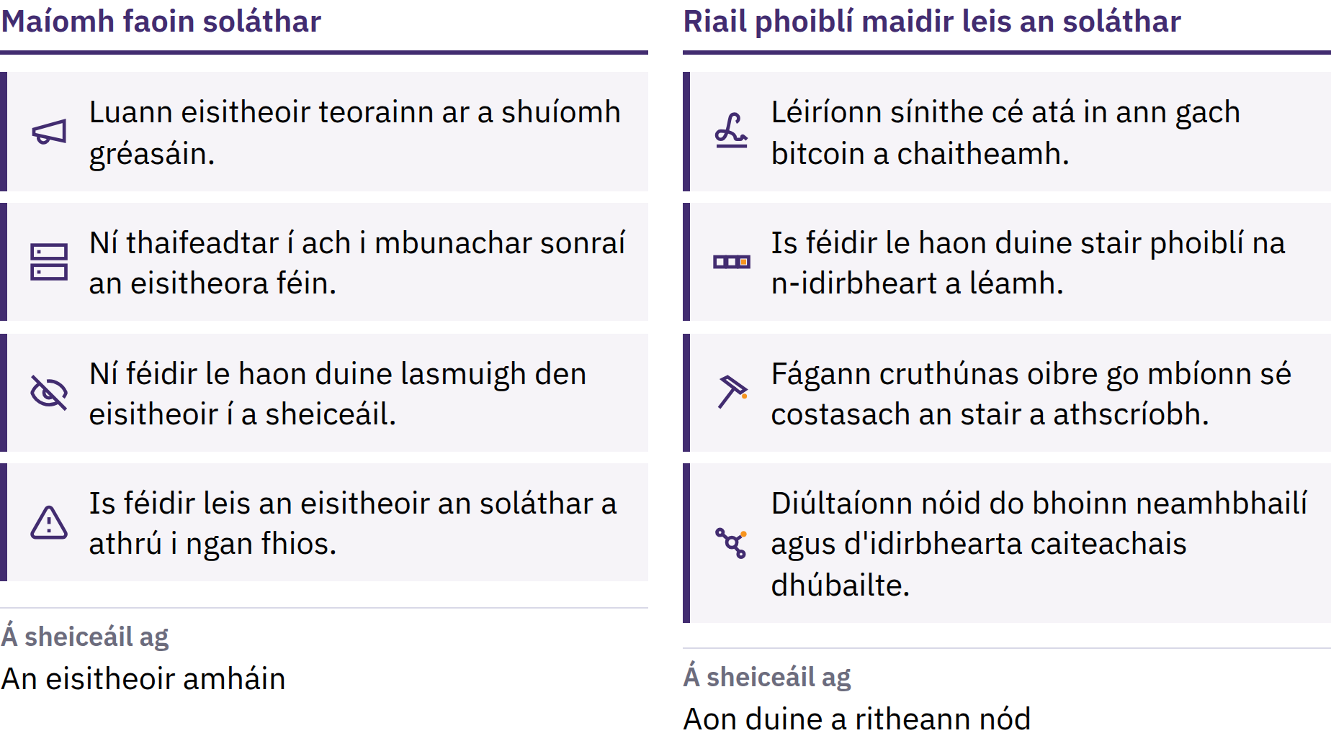
Teorainn ar féidir le duine ar bith í a sheiceáil
Réamhrá ar Bitcoin · Cad é Bitcoin?
Notes:
Scaoiltear bitcoin nua de réir sceidil phoiblí, agus diúltaíonn ríomhairí neamhspleácha ar a dtugtar nóid d’aon bhloc a sháraíonn an riail sin. Tá an teorainn inchreidte mar is féidir le duine ar bith í a sheiceáil. Ní dlí de chuid an nádúir í: fanann sí i bhfeidhm toisc go leanann na rannpháirtithe dá cur i bhfeidhm. Ní ráthaíonn soláthar teoranta go n-ardóidh an praghas; braitheann an praghas ar an éileamh chomh maith leis an soláthar.

Slide 26
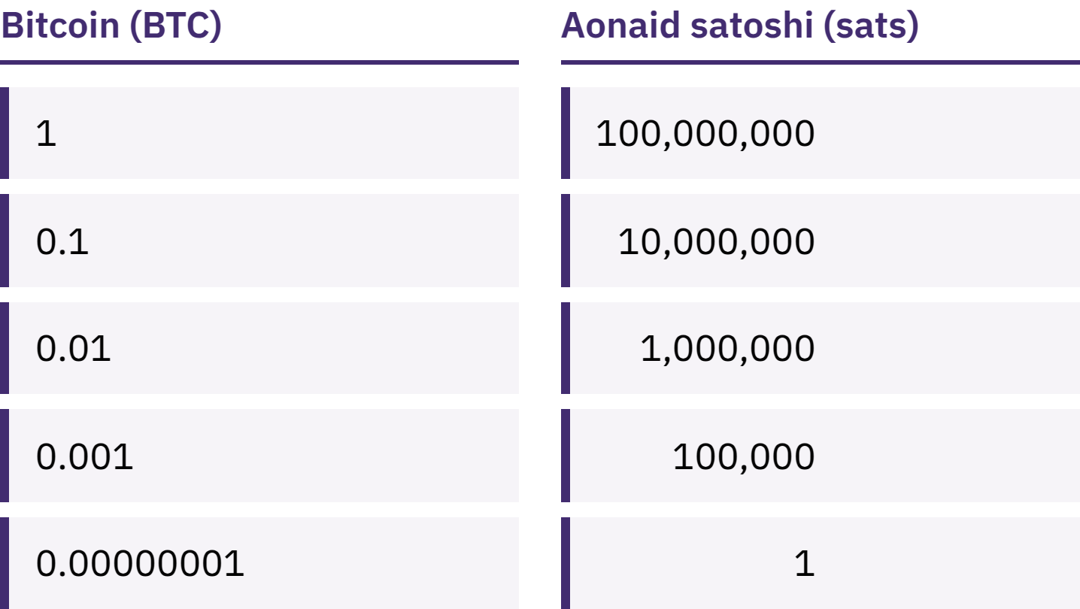
Ní theastaíonn Bitcoin iomlán uaibh
Is féidir bitcoin amháin a roinnt ina 100,000,000 aonad níos lú ar a dtugtar satoshis, nó sats.
Réamhrá ar Bitcoin · Cad é Bitcoin?
Notes:
Is ionann seilbh ar 100,000 sats agus seilbh ar 0.001 bitcoin ó thaobh méide de. Téigí i ngleic leis an míthuiscint nach bhfuil teacht ar Bitcoin toisc go bhfuil bitcoin amháin costasach.

Slide 27
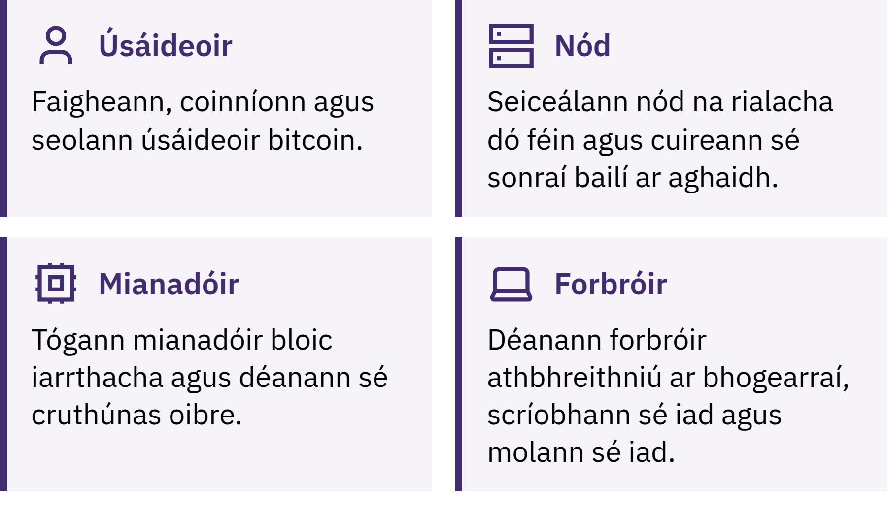
Cé a choinníonn Bitcoin ag feidhmiú?
Réamhrá ar Bitcoin · Cad é Bitcoin?
Notes:
Seolann úsáideoirí bitcoin, faigheann siad é agus coinníonn siad é; seiceálann nóid gach idirbheart agus gach bloc de réir na rialacha; bíonn mianadóirí in iomaíocht le chéile chun bloc nua a chur leis an taifead thart ar gach deich nóiméad. Tá an taifead sin, an blocshlabhra, poiblí agus tá sé an-chostasach é a athscríobh. Nóta faoin litriú: is gnách go gciallaíonn Bitcoin le B mór an líonra nó an córas; ciallaíonn bitcoin le b beag an t-airgead féin.

Slide 28

Cé a choinníonn Bitcoin ag feidhmiú?
Réamhrá ar Bitcoin · Cad é Bitcoin?
Notes:
Seolann úsáideoirí bitcoin, faigheann siad é agus coinníonn siad é; seiceálann nóid gach idirbheart agus gach bloc de réir na rialacha; bíonn mianadóirí in iomaíocht le chéile chun bloc nua a chur leis an taifead thart ar gach deich nóiméad. Tá an taifead sin, an blocshlabhra, poiblí agus tá sé an-chostasach é a athscríobh. Nóta faoin litriú: is gnách go gciallaíonn Bitcoin le B mór an líonra nó an córas; ciallaíonn bitcoin le b beag an t-airgead féin.

Slide 29
Tá comhréitigh i gceist le Bitcoin
Is féidir lena phraghas athrú go tapa
Bíonn botúin buan de ghnáth
Tá glacadh leis teoranta fós in go leor áiteanna
Teastaíonn roinnt foghlama chun é a úsáid go sábháilte
Cuireann Bitcoin fíorú agus freagracht phearsanta in ionad cuid den mhuinín in institiúidí. Ní chuireann sé deireadh le riosca.
Réamhrá ar Bitcoin · Cad é Bitcoin?

Slide 30

Conas a úsáideann sibh Bitcoin?
An chéad cheist faoi aon sparán: cé a rialaíonn na heochracha?

Slide 31
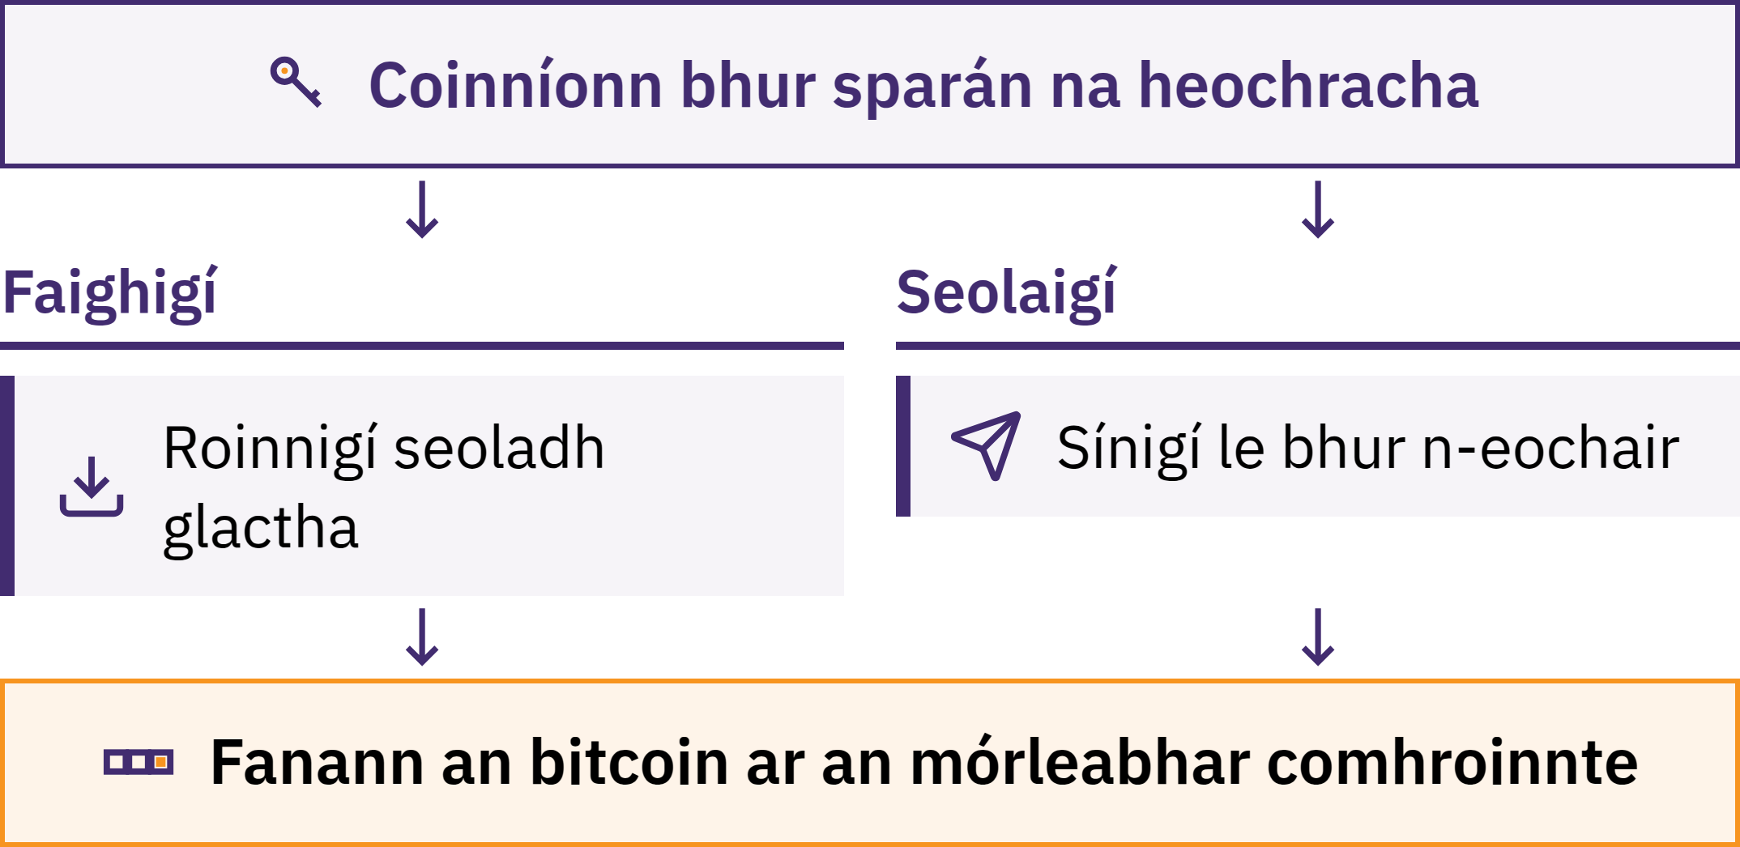
Bainistíonn Sparán Eochracha
Réamhrá ar Bitcoin · Conas a úsáideann sibh Bitcoin?
Notes:
Is uirlis é sparán Bitcoin, ar aip é de ghnáth, a ligeann daoibh bitcoin a fháil, a sheiceáil agus a sheoladh. Ní stóráiltear bhur gcuid bitcoin taobh istigh de bhur bhfón: déantar é a thaifeadadh ar an mblocshlabhra. Bainistíonn an sparán na heochracha a ligeann daoibh a chruthú gur libh é agus íocaíocht a údarú.

Slide 32
Cé a choinníonn bhur gcuid Bitcoin i ndáiríre?
Féinchoimeádach: is sibhse a rialaíonn na heochracha
Ní féidir le haon duine bhur gcuid bitcoin a aisghabháil daoibh má chailleann sibh an frása síl agus an gléas
Faoi choimeád: is cuideachta a choinníonn na heochracha, rud beag cosúil le banc
Is ionann bhur n-iarmhéid agus gealltanas ón gcuideachta go n-íocfaidh sí; féadfaidh sí teorainn a chur le haistarraingtí, cuntas a reo, a bheith haiceáilte nó dúnadh síos
Ní tomhas ar bhur bhfiúntas é an cineál coimeádta a roghnaíonn sibh. Is é atá tábhachtach ná go mbeadh a fhios agaibh cén cineál atá á úsáid agaibh agus cad a bhfuil sibh ag cur bhur muiníne ann.
Réamhrá ar Bitcoin · Conas a úsáideann sibh Bitcoin?

Slide 33

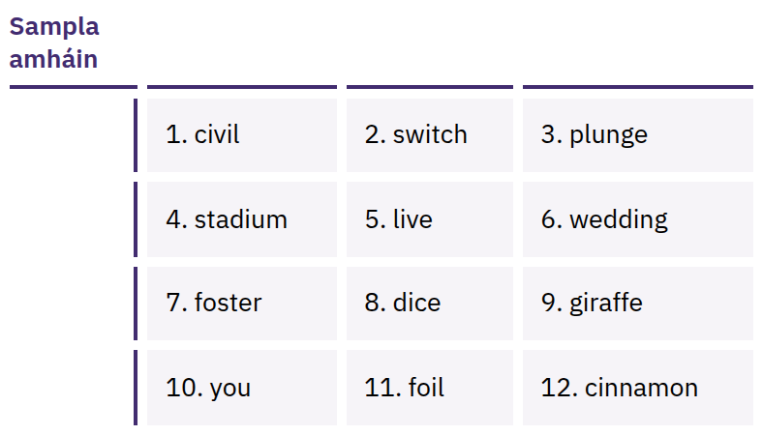
Tugann bhur bhfrása síl
rochtain iomlán
Liosta ordaithe focal, 12 nó 24 go minic, lenar féidir bhur n-eochracha a athchruthú. Is féidir le haon duine a bhfuil an liosta aige bhur gcuid bitcoin a thógáil.
Réamhrá ar Bitcoin · Conas a úsáideann sibh Bitcoin?
Notes:
Ní cúltaca amháin atá sa fhrása síl: tugann sé rochtain iomlán. Scríobhaigí síos go cruinn ar pháipéar é agus an sparán á chruthú agaibh; coinnígí as líne é, faoi rún, agus in áit nach gcaillfear é ná nach ndéanfar damáiste dó. Ná tógaigí grianghraf de choíche, ná seolaigí le ríomhphost é, ná stórálaigí i nótaí néil é, ná seolaigí i dteachtaireacht é, agus ná clóscríobhaigí isteach ar shuíomh gréasáin é. Níl sna focail a thaispeántar ach sampla; ná taispeánaigí ná ná bailígí fíorfhrása síl choíche.

Slide 34

Mura libh na heochracha, ní libh
na boinn.
Réamhrá ar Bitcoin · Conas a úsáideann sibh Bitcoin?

Slide 35

Sula n-úsáideann sibh aon sparán
Eochracha: cé atá i gceannas orthu, sibhse nó cuideachta?
Aisghabháil: cad a tharlaíonn má chailltear bhur bhfón nó má imíonn an chuideachta as radharc?
Foinse: suíomh gréasáin oifigiúil nó liostú i siopa aipeanna, seachas nasc a sheol duine éigin chugaibh?
Cód: foinse oscailte agus á chothabháil go gníomhach? (Ní cruthúnas ar shábháilteacht é sin ann féin.)
Costais: táillí ar sheoladh, ar fháil nó ar aistarraingt?
Íocaíochtaí: ar an slabhra, ar Lightning, nó an dá rud?
Réamhrá ar Bitcoin · Conas a úsáideann sibh Bitcoin?
Notes:
Ní mholann My First Bitcoin tiachóga ar leith. Athraíonn uirlisí, táillí agus úinéirí, agus b’fhéidir nach n-oirfeadh an rud a oireann do phobal amháin do phobal eile. Treoraígí foghlaimeoirí chuig oideoir áitiúil iontaofa.

Slide 36
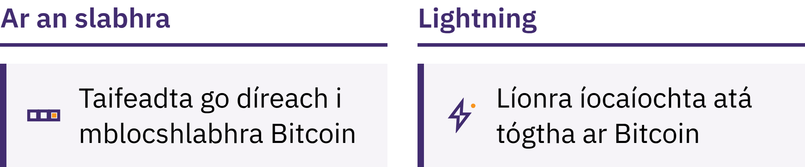
Ar an Slabhra agus Lightning
Ar an slabhra: taifeadta go díreach sa bhlocshlabhra
Lightning: líonra íocaíochtaí atá tógtha ar bharr Bitcoin le haghaidh íocaíochtaí tapa, beaga, minice, amhail caife a cheannach
Is féidir le sparán Lightning a bheith faoi choimeád nó faoi fhéinchoimeád freisin
Réamhrá ar Bitcoin · Conas a úsáideann sibh Bitcoin?

Slide 37
Trí riail agus sibh ag foghlaim
Foghlaimígí ar dtús. Ná gníomhaígí de bharr sceitimíní, eagla ná brú.
Tosaígí le méid beag. Bainigí triail as uirlisí nach bhfuil taithí agaibh orthu le méid is acmhainn daoibh a chailleadh.
Ná cuirigí bhur muinín ann, fíoraígí. Seiceálaigí an duine, an modh íocaíochta, an seoladh agus an méid.
Roinnigí sonraí chun íocaíochtaí a fháil, ach ná roinnigí rúin riamh
Is féidir seoladh nó iarratas ar íocaíocht a roinnt. Níor cheart frása síl ná eochair phríobháideach a roinnt riamh. Ní iarrfaidh aon oideoir dlisteanach, cuideachta sparáin ná oibrí tacaíochta oraibh iad sin a thabhairt dóibh go deo.
Réamhrá ar Bitcoin · Conas a úsáideann sibh Bitcoin?

Slide 38

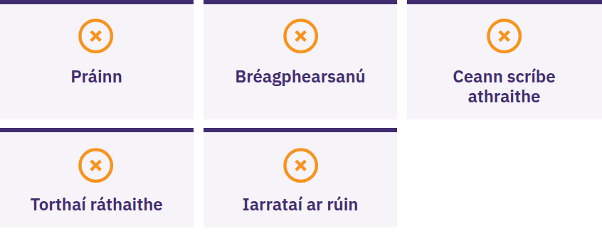
Stadaigí, ná roinnigí aon rud,
ná seolaigí aon rud
Stadaigí má chuireann duine éigin brú oraibh gníomhú go práinneach nó rudaí a choinneáil faoi rún, má gheallann sé brabúis ráthaithe, má iarrann sé oraibh bitcoin a sheoladh ar dtús, nó má iarrann sé bhur bhfrása síl. Tógaigí sos. Ná roinnigí aon rud. Ná seolaigí aon rud. Ansin déanaigí an scéal a sheiceáil trí fhoinse atá ar eolas agaibh cheana.
Réamhrá ar Bitcoin · Conas a úsáideann sibh Bitcoin?

Slide 39

Cad atá romhainn?
Níl anseo ach an tús.

Slide 40
Ceithre phríomhphointe
Braitheann airgead ar rialacha agus ar mhuinín. Is líon beag institiúidí a shocraíonn soláthar an airgid fiat agus na rialacha a bhaineann leis.
Cuireann Bitcoin rialacha difriúla ar fáil. Soláthar poiblí teoranta, atá oscailte do chách agus ar féidir é a sheiceáil seachas muinín a chur ann.
Tagann an tsábháilteacht ar dtús. Foghlaimígí ar dtús, tosaígí le méid beag, fíoraígí gach rud, agus ná roinnigí bhur bhfrása síl riamh.
Níl anseo ach an tús. Is leor céim shábháilte amháin eile.
Nóiméad machnaimh
Téigí ar ais chuig na cúig cheist ag an tús. Cad iad na freagraí a thabharfadh sibh anois?
Réamhrá ar Bitcoin · Cad atá romhainn?

Slide 41

An Dioplóma Bitcoin
An chéad chéim eile. Tabharfaidh na ceithre mhodúl atá ann níos faide sibh:
Tuiscint ar airgead
Conas a oibríonn Bitcoin
Bitcoin a úsáid go sábháilte
Bitcoin i bhur bpobal
Bígí fiosrach, leanaigí oraibh ag cur ceisteanna, agus foghlaimígí tuilleadh ag myfirstbitcoin.org.
Táimid ag tnúth le sibh a fheiceáil sa chéad ghrúpa foghlaimeoirí eile againn.
Réamhrá ar Bitcoin · Cad atá romhainn?

Slide 42


